Slide 1
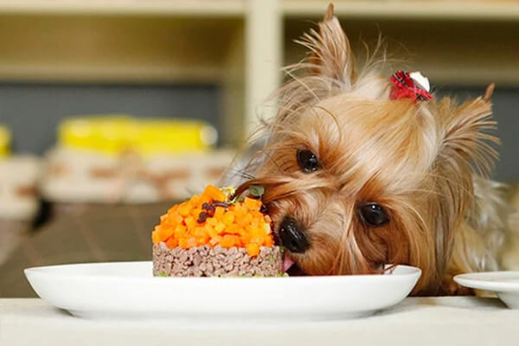
Дневник Исследователя Адлер Валерия 2 Г
Соответствует ли моя собака стандартам породы Йоркширский терьер?

Slide 2
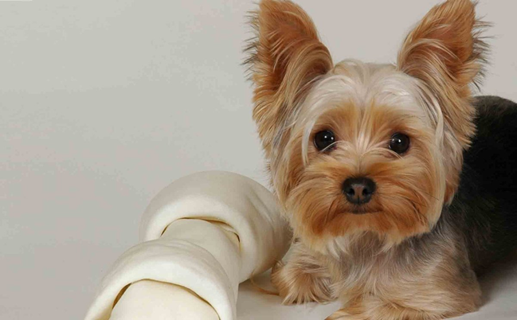
Цель исследования:
-Узнать Историю возникновения породы,
-Узнать соответствует ли моя собака стандартам внешнего вида породы,
-Узнать соответствует ли характер моей собаки характеру породы,
-Узнать можно ли использовать породу в охранных функциях.

Slide 3
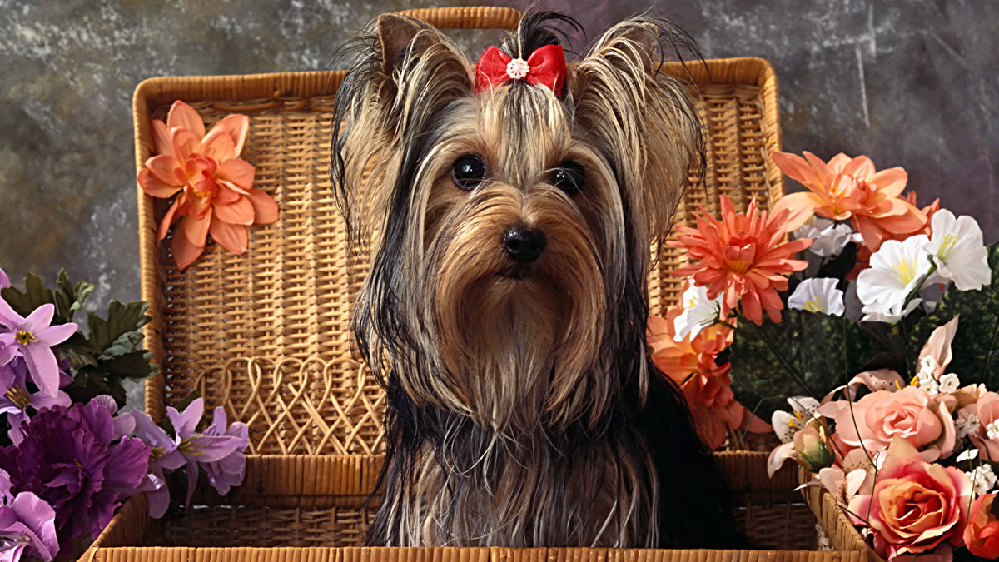
Задачи исследования:
-Выяснить историю возникновения породы,
-Выяснить соответствует ли моя собака стандартам внешнего вида породы, соответствует ли размер моей собаки стандартам породы,
-Выяснить какой характер присущ собакам породы,
-Может ли порода собак быть охранником.

Slide 4
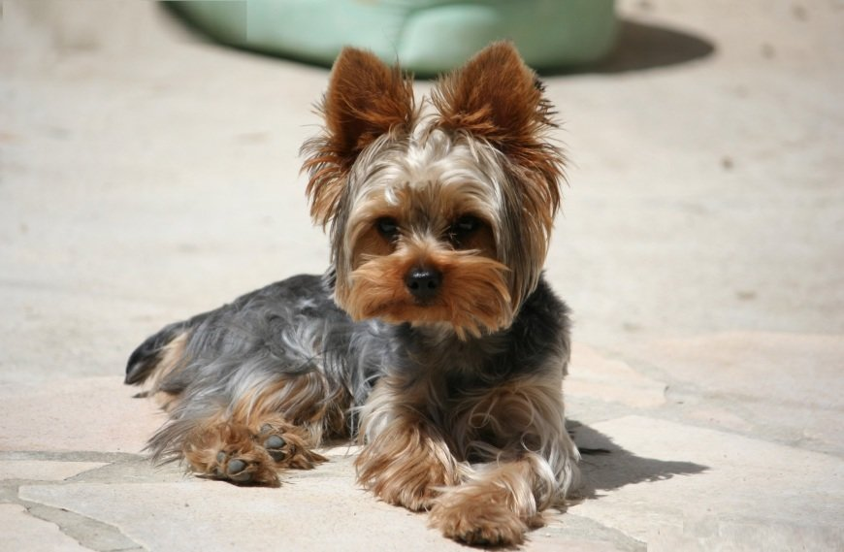
Гипотеза исследования:
-Предположим, что моя собака не соответствует стандартам породы Йоркширский терьер...

Slide 5
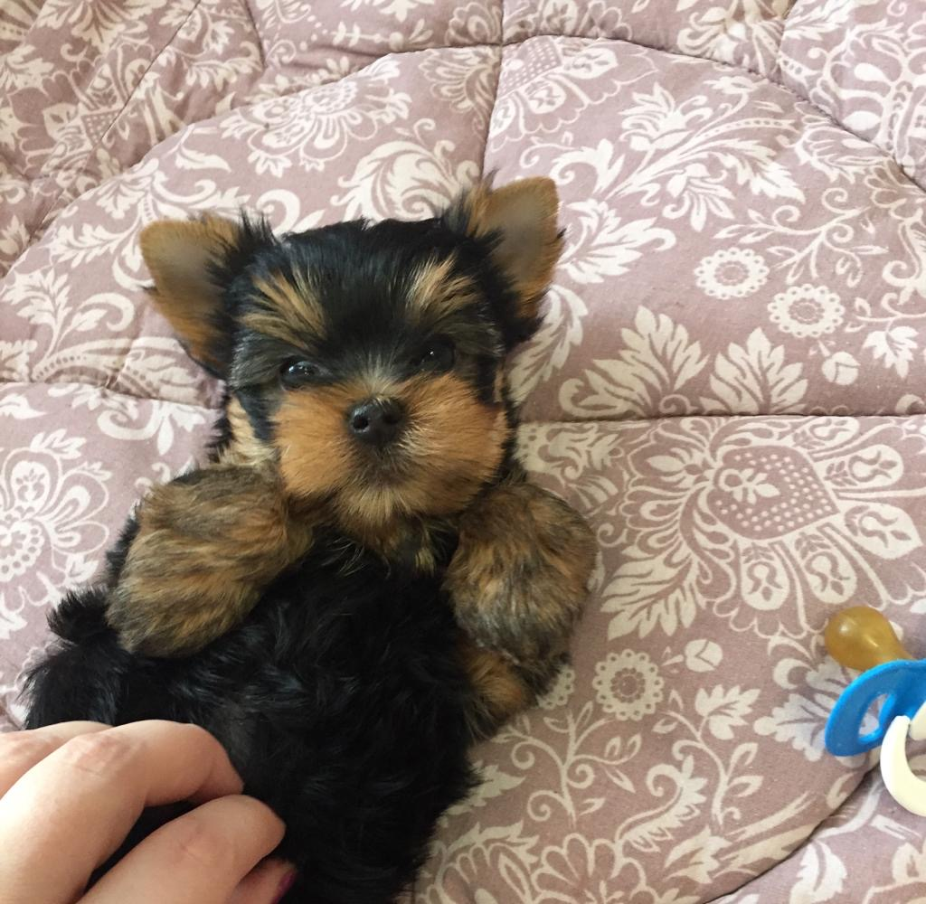
Методы (пути) исследования:
-Использовать ресурсы интернета,
-Наблюдение за исследуемым объектом,
-Провести эксперимент,
-Сделать замеры,
-Подвести итоги,
-Сделать выводы и умозаключение.

Slide 6
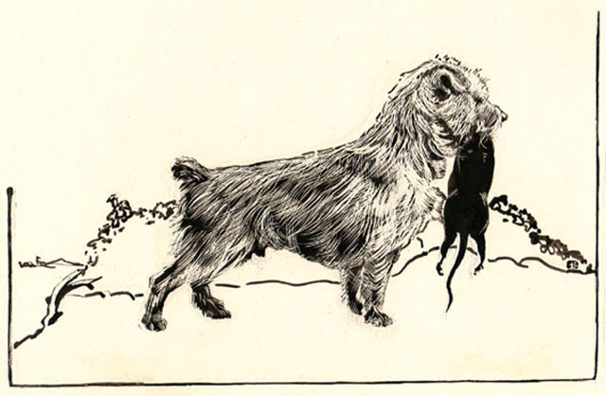
1.История возникновения собак породы Йоркширский терьер.
Предками современных йорков были волкообразные собаки, жившие много веков назад. Родиной йоркширского терьера графство Йоркшир, которое находятся на территории северной Англии, первые упоминания о породе Йоркширский терьер появились в середине 18 веке.

Slide 7
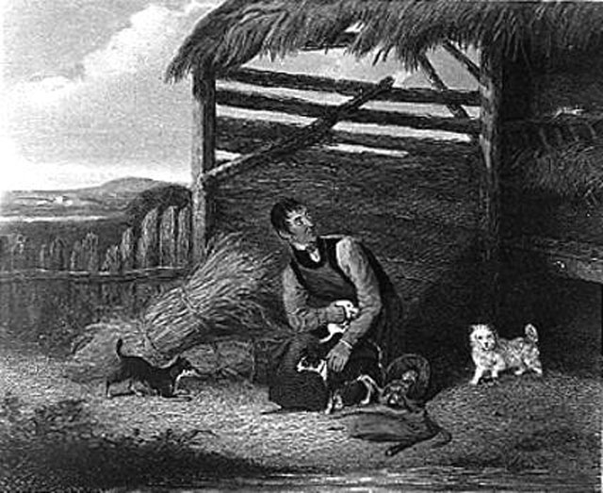
Изначально маленьких собак использовали как охотников на различных мелких грызунов. Хозяевами этих собак были в основном бедные слои населения. Именно терьера и содержали бедняки в качестве охранников своего имущества от мелких грызунов, а торговцы с этой же целью брали их с собой в торговые походы.

Slide 8
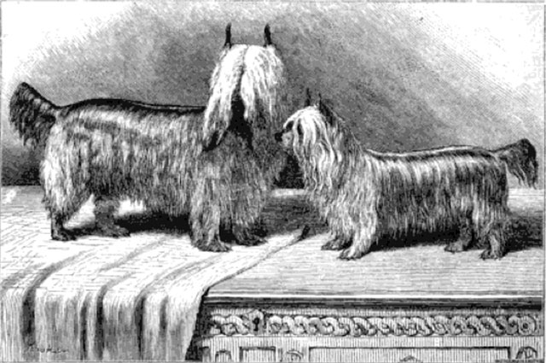
Так же ученые полагают, что терьероподобные собачки помогали шахтерам в поиске подземного газа. В те времена, согласно английскому законодательству, шахтерам нельзя было брать собак глубоко в шахты. Но так как эти животные легко помещались под одеждой благодаря своему миниатюрному росту, их можно было незаметно пронести с собой.

Slide 9
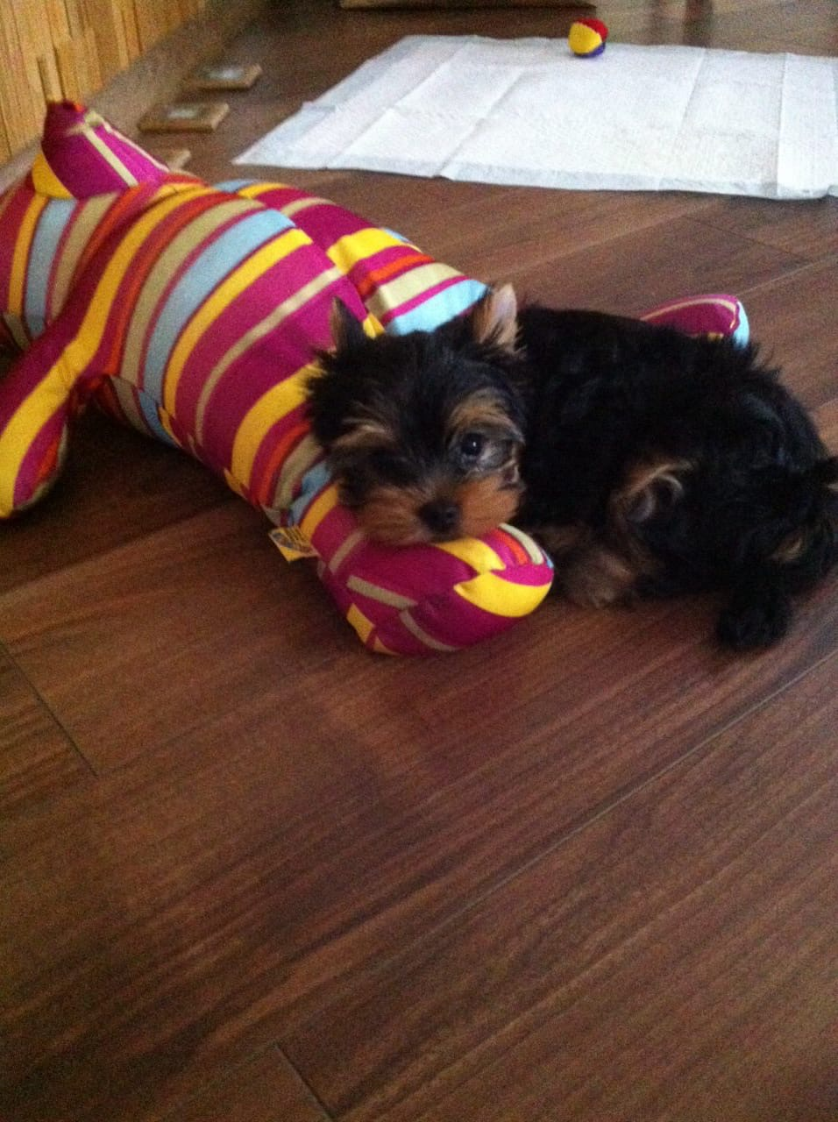
2.Внешний вид. Стандарты породы.
Йоркширский терьер — одна из самых маленьких пород собак. Согласно стандартам, вес йорка не должен превышать 3,1 кг, а высота не более 22 см. Очень компактная и изящная, осанка подчеркнуто горделивая и важная.

Slide 10
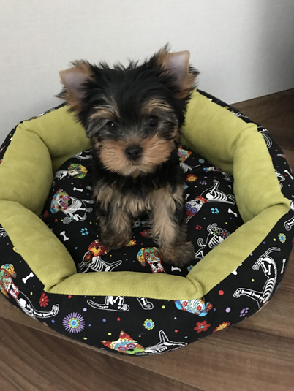
2.1 Шерстный покров.
Йоркширский терьер — длинношёрстная порода и не имеет подшёрстка. Это значит, что они практически не линяют. Их шерсть похожа на волосы человека в том, что она постоянно растёт и редко выпадает.

Slide 11
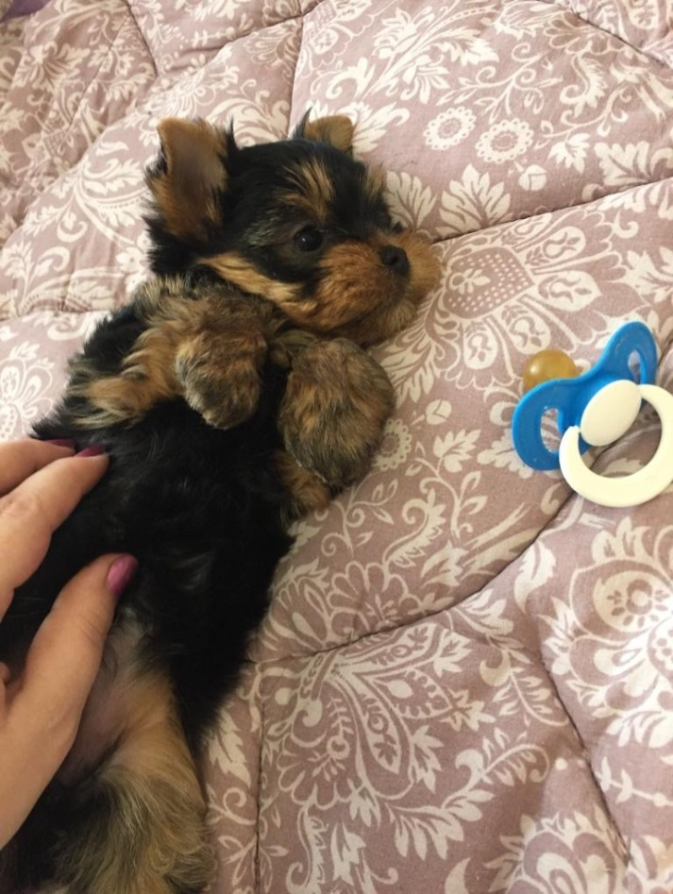
2.2 Строение головы и морды.
Череп достаточно маленький, плоский, не выпуклый и не круглый. Мочка носа чёрная. Морда не длинная. Правильный ровный ножницеобразный прикус. Глаза средней величины, тёмные, блестящие. Не выпуклые. Уши маленькие, V-образные, стоячие, не слишком широко расставленные, покрыты короткой шерстью очень сочного красно-коричневого цвета.

Slide 12
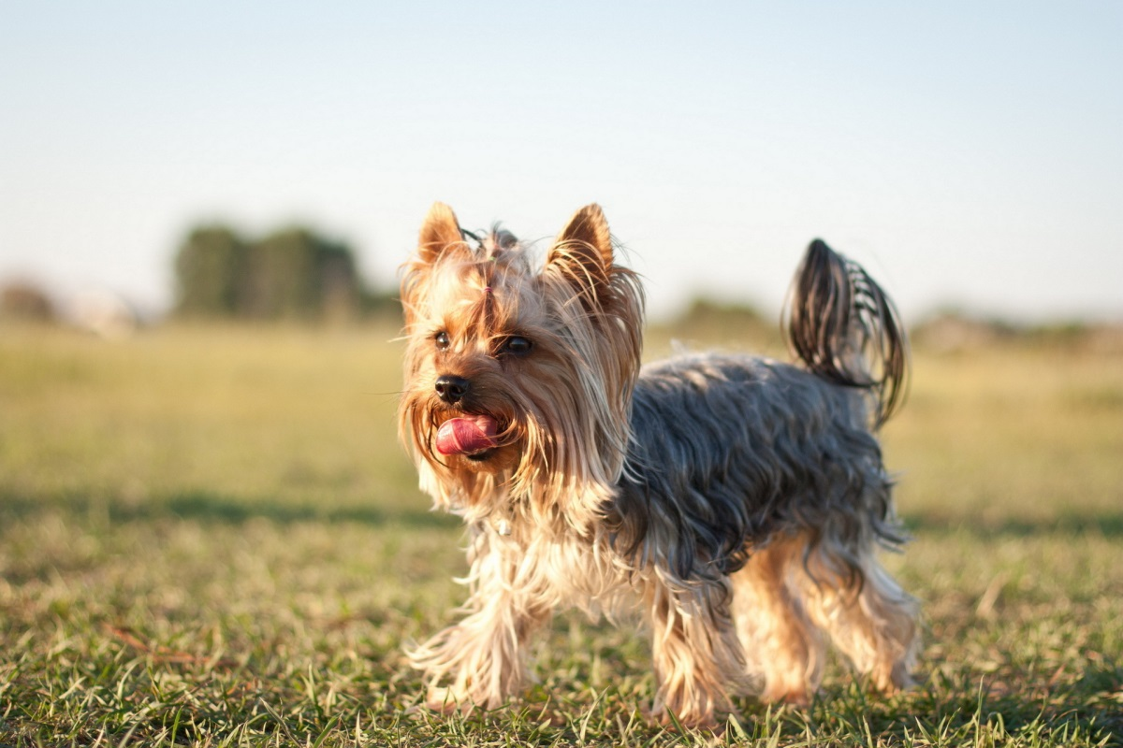
2.3 Корпус и конечности.
Корпус компактный. Спина прямая. Поясница очень крепкая. Грудь с умеренно выпуклыми рёбрами. Передние конечности прямые, хорошо покрыты шерстью золотистого красно-коричневого окраса. Красно-коричневый цвет не должен быть выше локтей. Лапы круглые, когти чёрные.

Slide 13
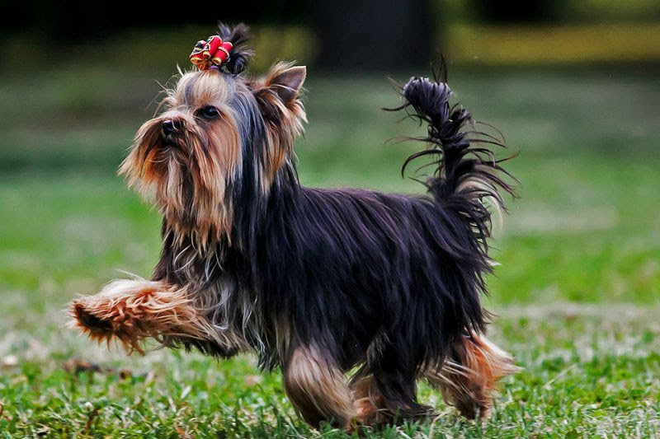
2.4 Хвост.
Некупированный: Обильно покрыт шерстью голубого цвета, более тёмного оттенка, чем на корпусе, в особенности на конце хвоста. Держится чуть выше линии спины. Как можно более прямой.

Slide 14
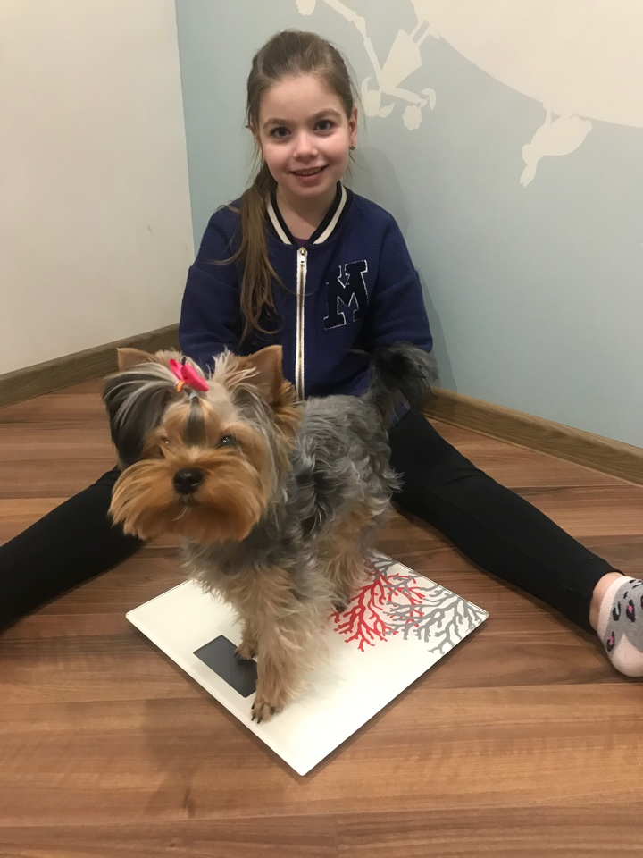
2.5 Размер.
В России распространены неофициальные названия, означающие размер собаки:
микро или супер-мини: до 1,5 кг.
мини: 1,5 — 2 кг.
стандарт: 2 — 3,1 кг.

Slide 15
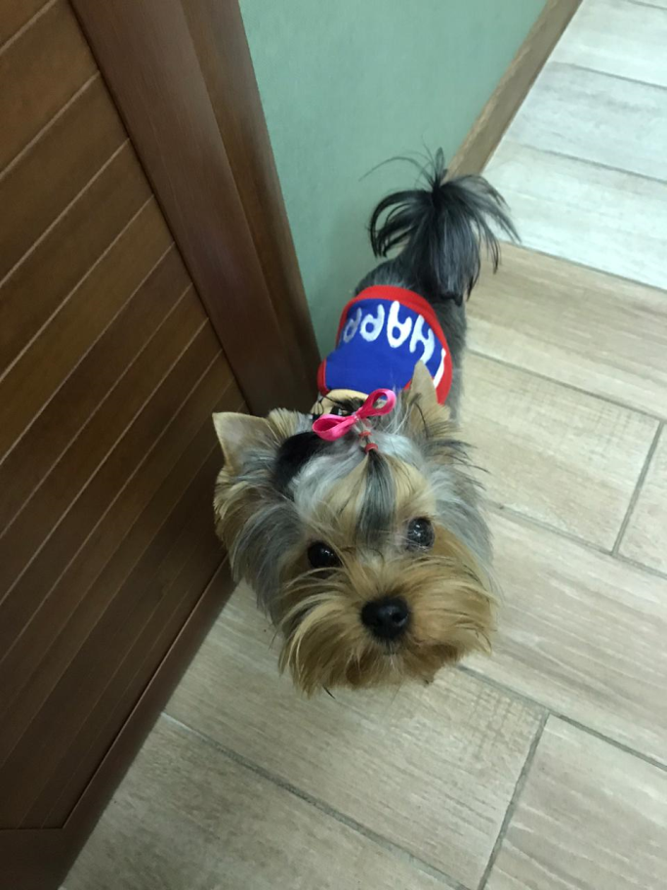
Выводы:
Наша собака, Виола, родилась 03.02.2019г, ей сейчас 10 месяцев. Она принадлежит к породе Йоркширский терьер размера «стандарт». Виола весит 2кг 100 г и высотой в холке достигает - 21 см. Согласно большинству критериев соответствует стандартам внешнего вида собак породы Йоркширский терьер. Однако цвет шерсти на ее мордочке отличается от требуемого по стандартам окраса, так как содержит голубовато-стальной и черный цвет.

Slide 16
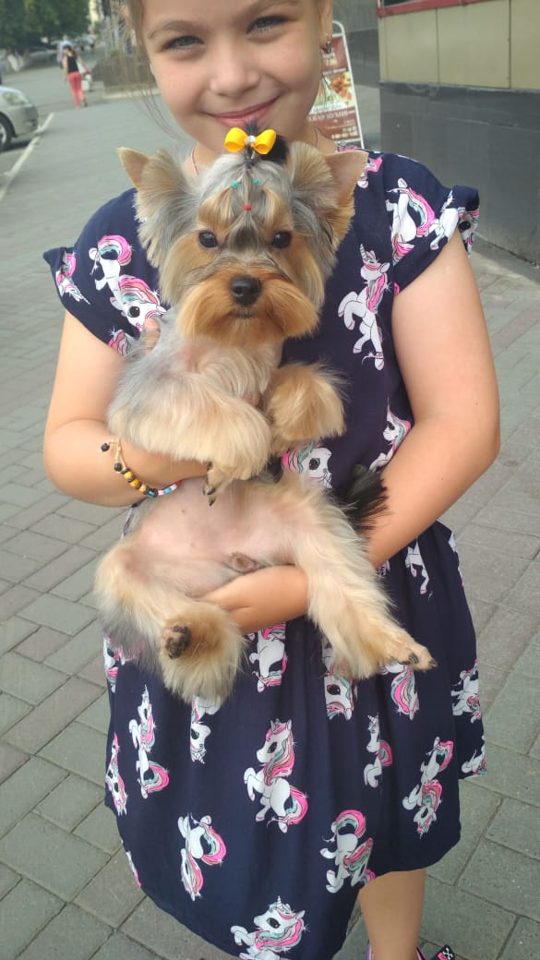
3.Характер:
Несмотря на миниатюрность, йорк сохраняет качества, присущие терьерам больших размеров — смелость, любопытство, неутомимость. Он доброжелателен и с людьми, и с другими собаками и предан хозяину. Йорки настойчиво добиваются своего, будь то внимание хозяина или порция еды.

Slide 17
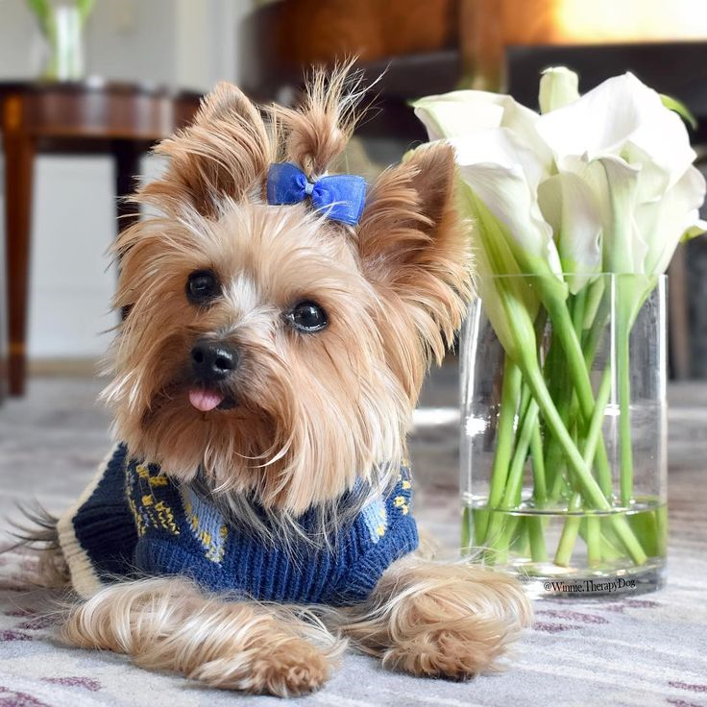
Выводы:
Наша собака очень жизнерадостная, веселая. Она смелая и любопытная, очень любит гулять, бегать за брошенной игрушкой и приносить ее. Очень любит играть с нами в догонялки и прятки.
Характер нашей собаки соответствует особенностям характера породы собак Йоркширский терьер.

Slide 18
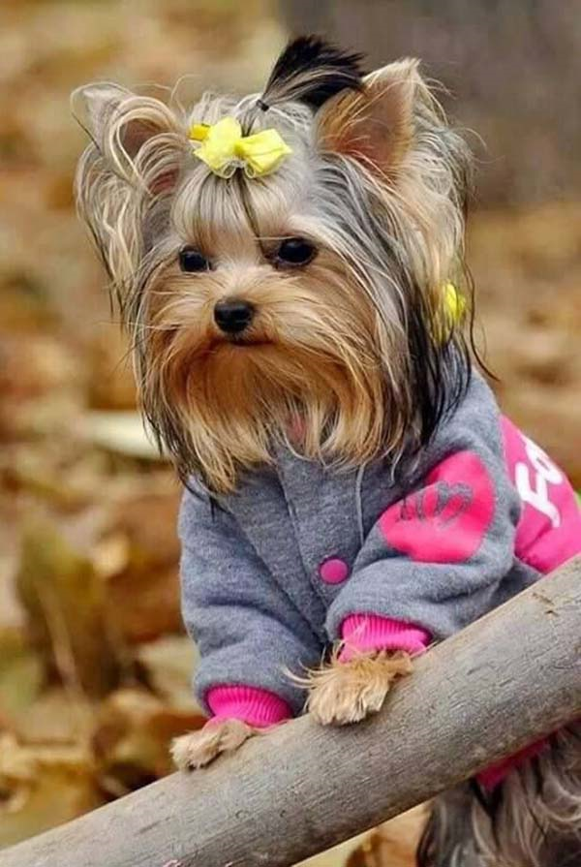
4.Охранные качества:
В йорке присутствует и охотничий дух и этого не стоит забывать. Охотничий азарт йоркширских терьеров достаточно велик и миниатюрные крошки это демонстрируют в своем поведении ежедневно, охотясь на птичек, мух или даже крыс, если такие имеются в доме. Да и чужака в дом йорки никогда не пустят.
и готовы будут сделать все, что бы прогнать непрошенных гостей.

Slide 19
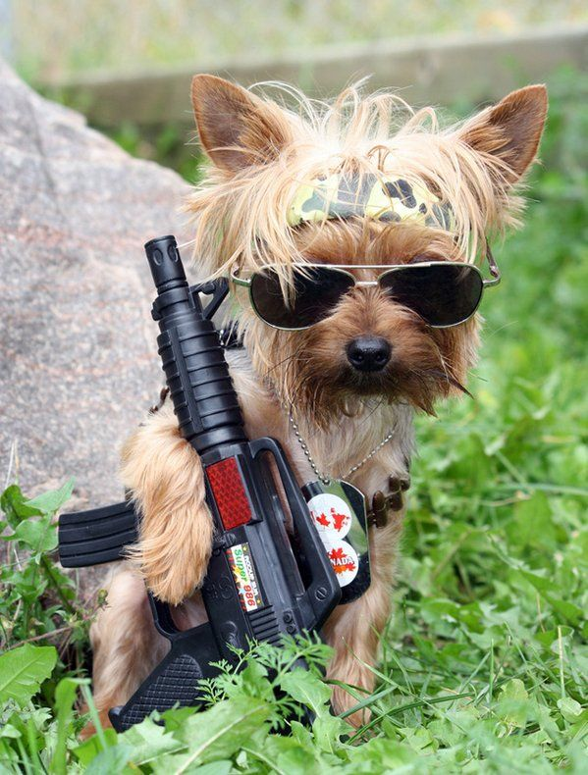
Выводы:
Наша собака прекрасный охранник и защитник! Если ей не понравится какой то звук или шум, она будет лаять и предупреждать нас о возможной опасности. Наша собака может использоваться как охранник и защитник своих хозяев и своего дома. Я думаю, что если бы Виолла жила в частном доме, она не хуже кошки могла охотится на мышей.

Slide 20
